Slide 1

Flink 开发实践
大数据平台 – 高辉

Slide 2
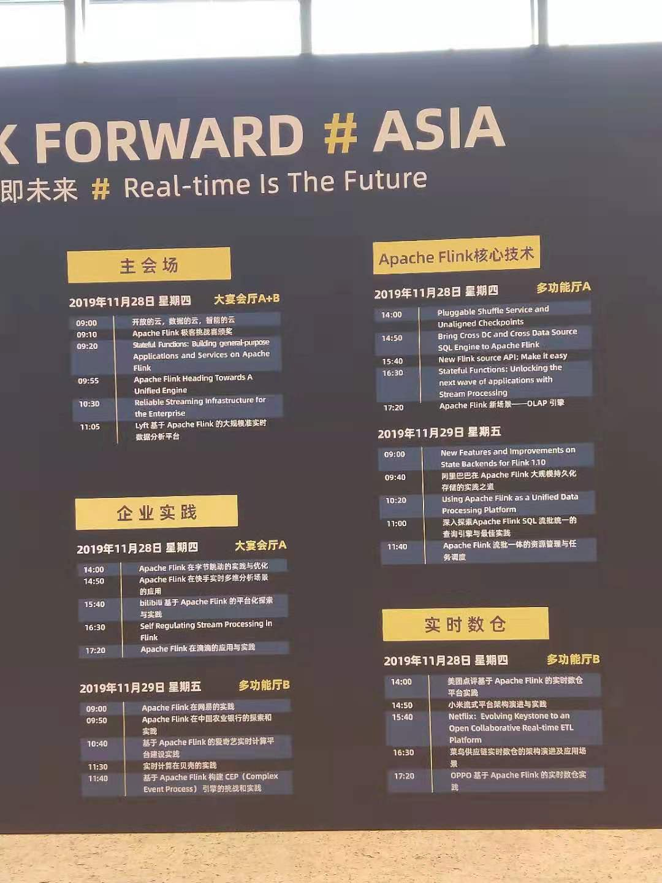

花絮 Flink Forward Asia 2019

Slide 3
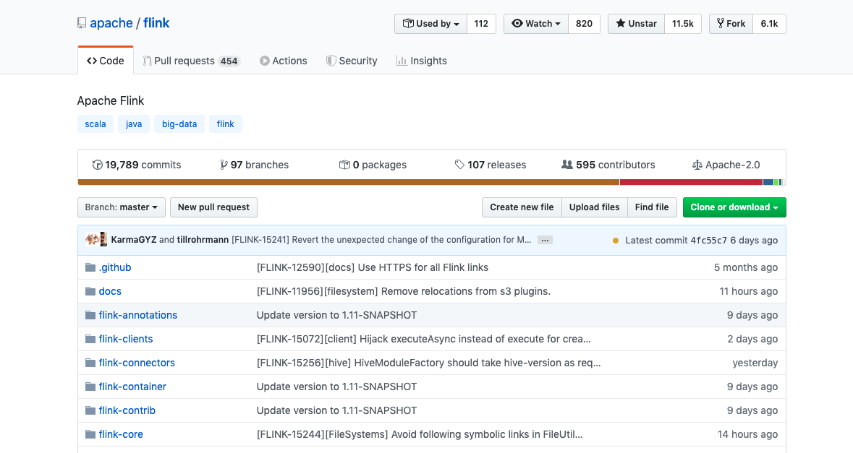
Flink 有多火

Slide 4
第一部分 Flink 简介
What is Apache Flink ?
Flink 是一个分布式的能够处理有界数据和流式数据的有状态的分布式大数据处理引擎。
与 spark Hadoop 等大数据框架相同点
分布式 可伸缩 集群可部署在普通机器上。处理大量数据

Slide 5
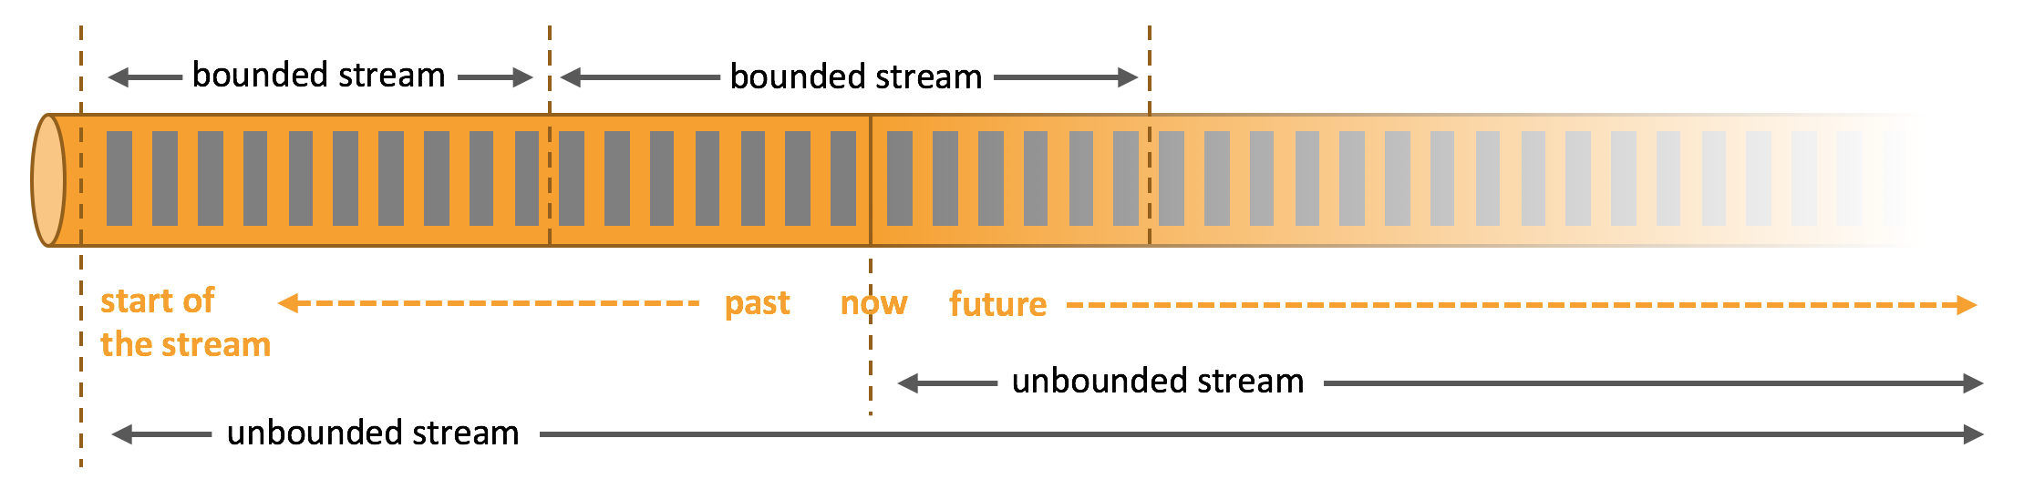
处理流式数据
mapReduce 是批处理 , 将数据全部输入以后才进行处理。可以认为是一个离线批处理框架。
Spark 做了改进 , 微批处理 , 将批数据切割成足够小的批次 , 去模拟流式数据 。但本质上仍然是批处理。
流式数据更加真实反映了真实的数据产生情况。Flink 完全是一个事件驱动的流式处理 , 延迟更低

Slide 6
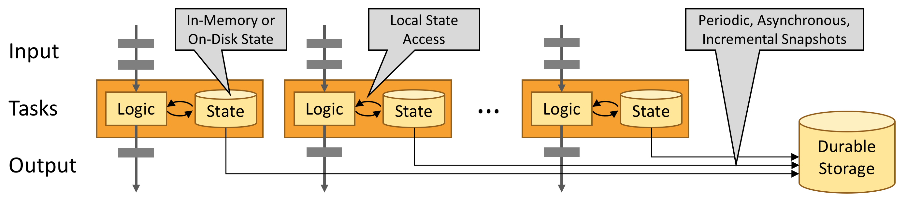
有状态的计算
什么是状态 ?
一些有状态的算子在计算结果持久化到磁盘中。(eg : 一个 count 计数 , 记录此时消费 kafka 的 offset , count 值等到磁盘中 )
为什么要保存状态 ?
故障恢复。假如程序异常中断了 , 可以从故障恢复。而不需要从源头开始重新计算 ,因为通常我们 kafka 中的数据也是有存盘时间的。

Slide 7
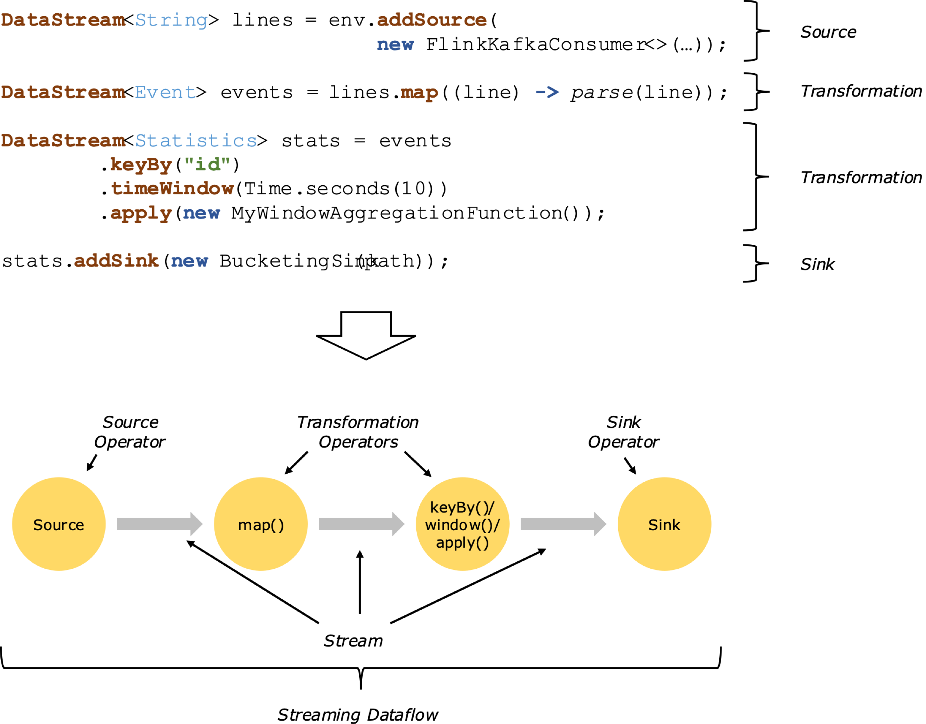
wordCount 示例
代码演示
FlinkStreamWorldCount

Slide 8
第二部分 flink 状态编程
Flink 内部会为我们对有状态的算子自动进行状态的维护。
同时也为我们提供了状态编程的接口 。 提高我们编程的灵活性 ,
实现复杂业务需求 eg : RichMapFunction , RichCoFlatMapFunction , ProcessFunction

Slide 9
无状态算子
map flatmap filter keyBy window 等
f(x)
无状态的 map 转换

Slide 10
有状态算子
sum , max , min , average 等
继承 AbstractRichFunction 的状态函数
sum(x)
result
sum
state
有状态的 sum 算子

Slide 11
状态编程小试牛刀
代码演示 RichMapFunctionTest

Slide 12
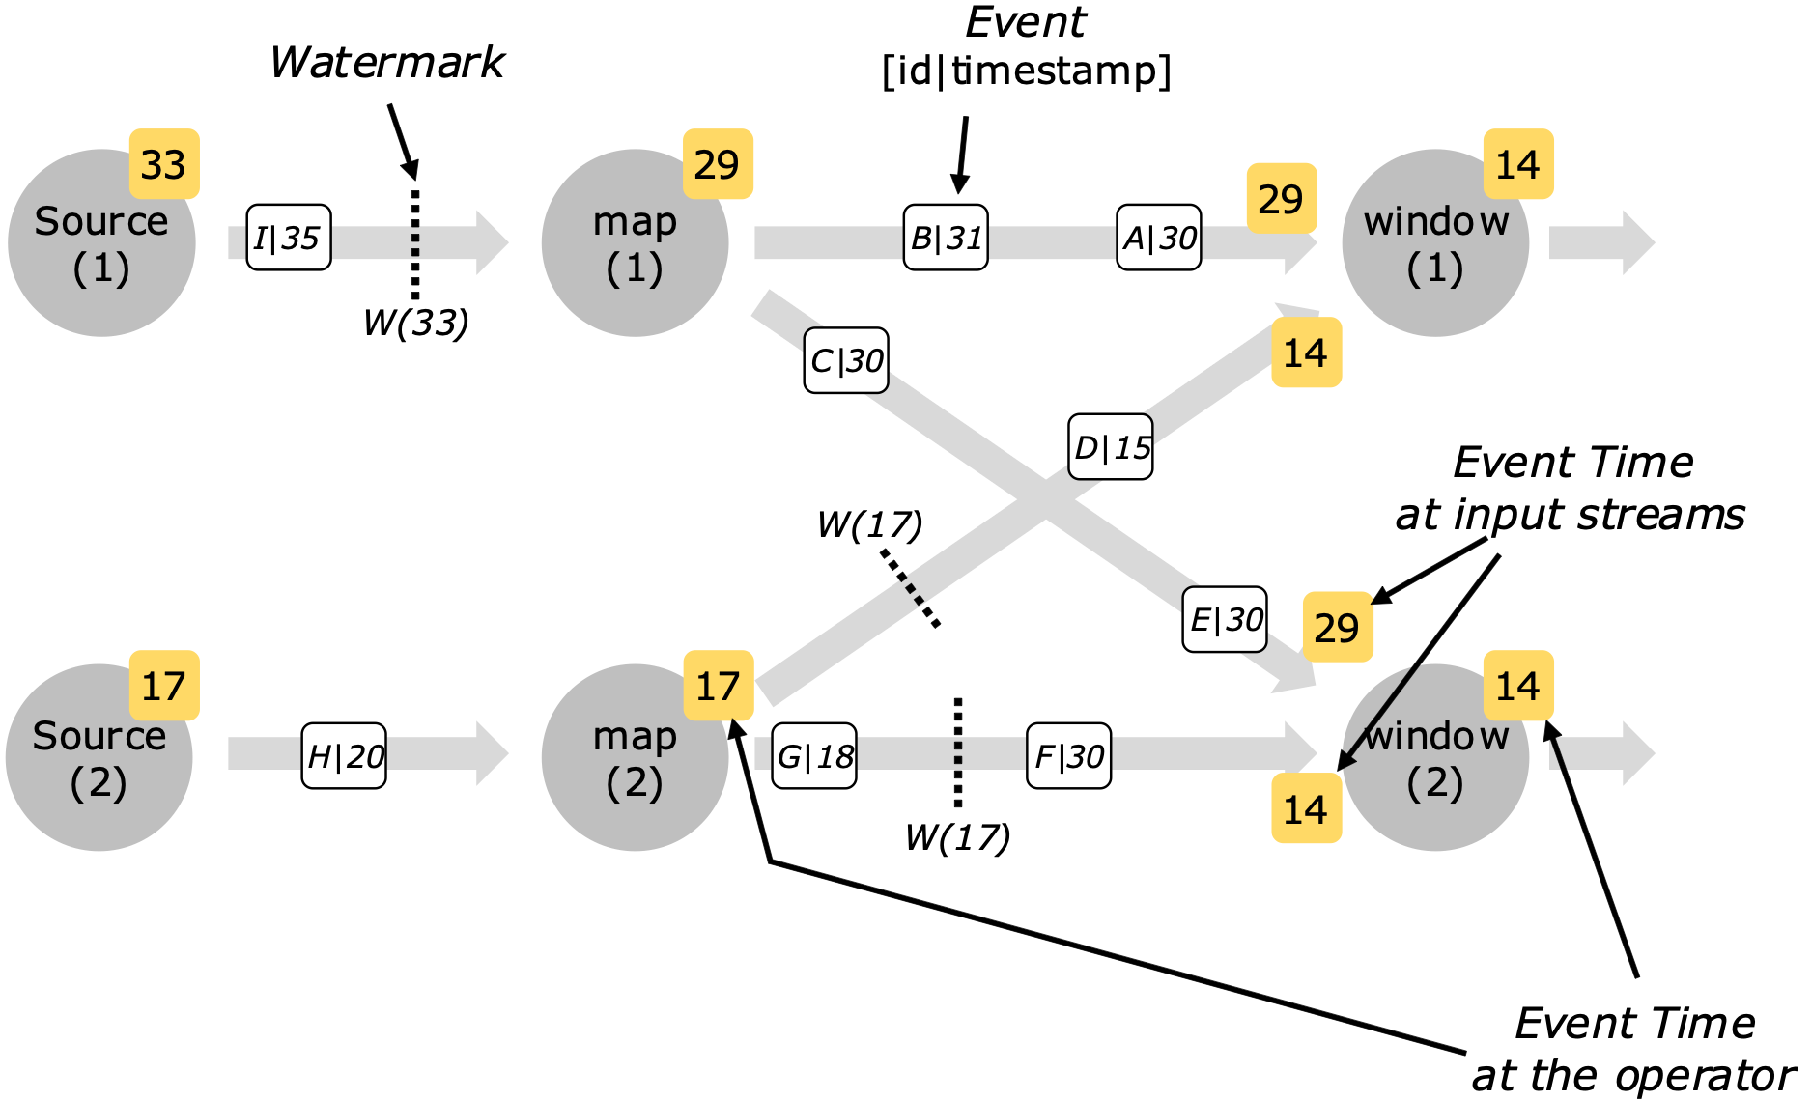
第三部分 window & eventTime & waterMark

Slide 13
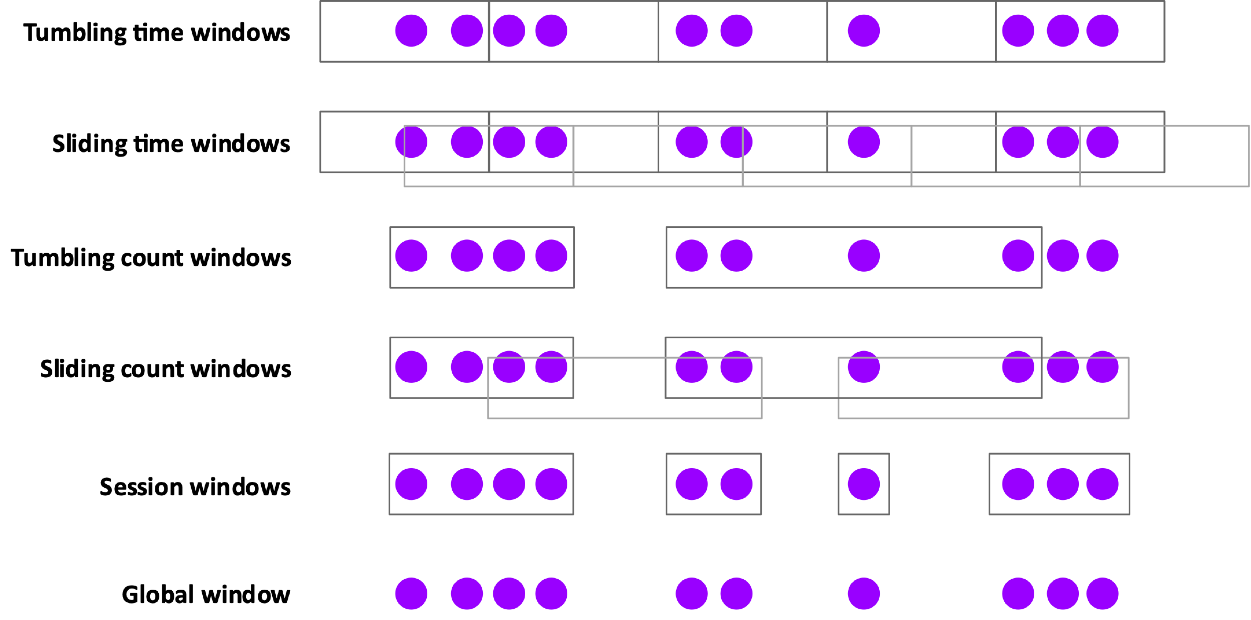
窗口 Window
window 是什么 ?
划分时间区间 , 将属于同一时间范围内的数据放到一起计算。
实现类似这样的需求 : 每小时访问量 ; 每周平均值 ; 月内最大值等

Slide 14
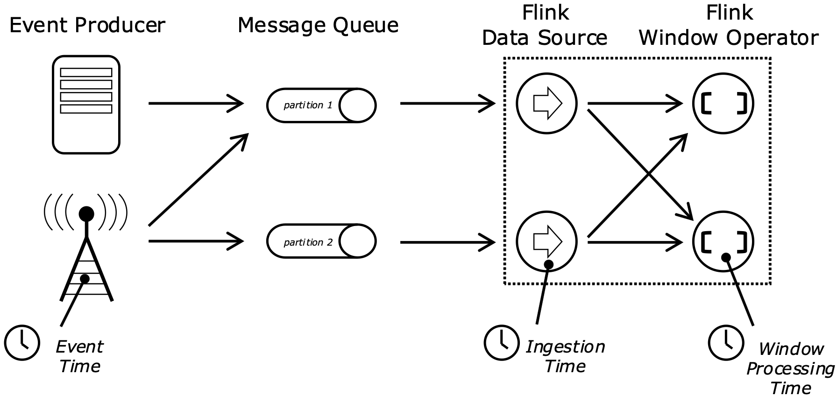
时间语义
eventTime : 事件发生时候的时间戳 , 它记录了事件真实发生的时间。
ingestionTime : 摄取时间 , 从消息队列读到 flink 程序里面的时间。
processTime : 处理时间 , flink 算子进行数据处理的时间。

Slide 15
为什么要引入 eventTime ?
因为它是事件的真实发生事件, 使用它去计算 PV UV 结果更加准确。
使用 processTime 存在哪些问题 ?
1 . 会使统计结果不准确
2. 当系统故障恢复时 , 会进一步导致更大误差。
eg : 假设按照每小时统计 PV , 然后程序在 12:50 故障了 , 如果在 13.05 恢复运行 , 这会导致 12:50 ~ 13:00 这个时间段内的数据错误得归属到 13:00 ~ 14:00 的 PV 里面。

Slide 16
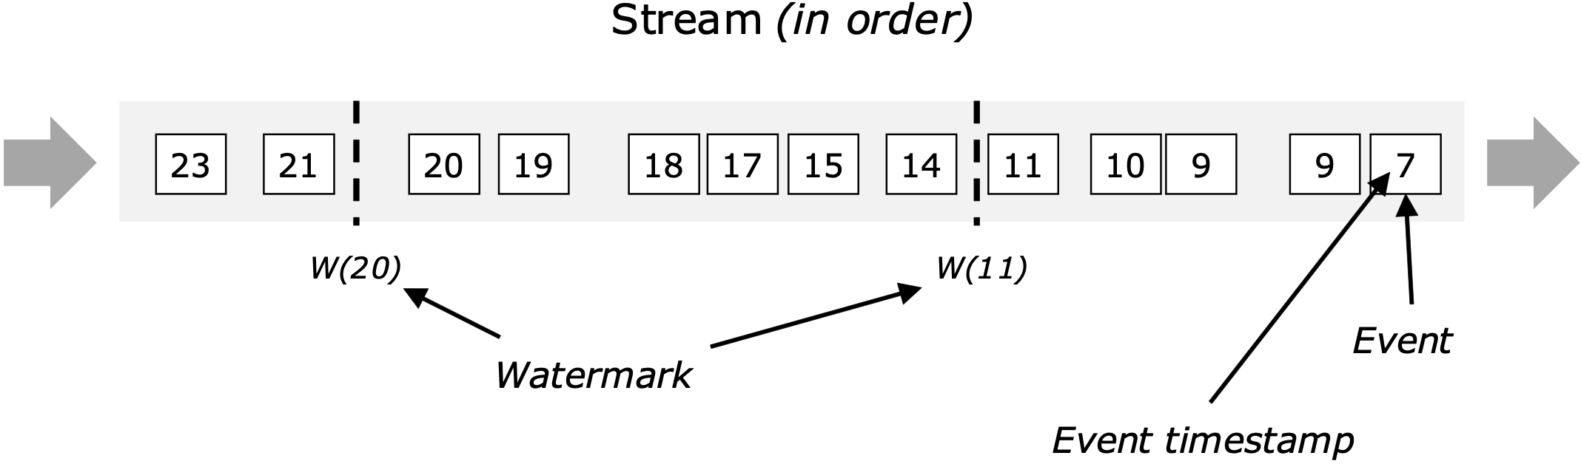
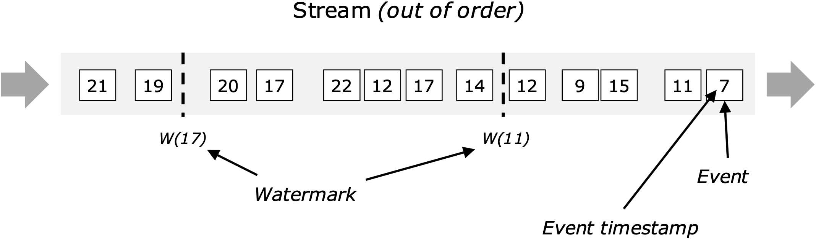
Watermark
什么 watermark ?
引入 waterMark 的概念是为了更好的利用 eventTime 进行窗口计算。 因为事件到达它所属于的窗口是乱序的 , 没有保障的 。可能时间已经来到窗口的 endTime 此时还有事件尚未到达。这时候也不能无限的等待下去 必须有一个机制去触发窗口计算 。 当 waterMark > 一个窗口的 endTime 时 , 此时就会触发这个窗口进行计算

Slide 17
Watermark 代码演示
WatermarkTest

Slide 18
第四部分 容错与恢复

Slide 19
容错的级别
At most once
最多有一次 , 意味着可能会丢失数据
At least once
最少一次, 意味着可能会重复消费
Exactly once
恰好一次 , 不丢失数据也不会重复消费数据

Slide 20
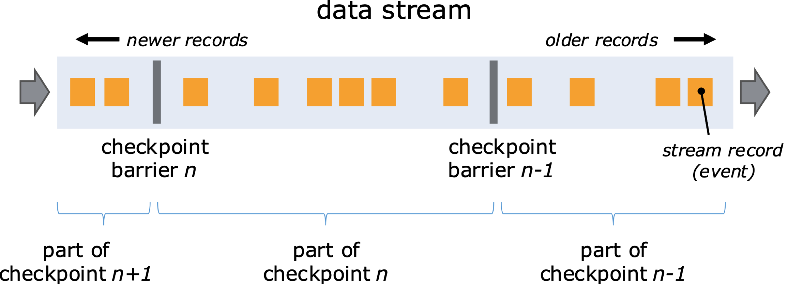
exactly once
Flink 如何实现 exactly once ? 基于 Chandy–Lamport 算法来完成分布式一致性快照。

Slide 21
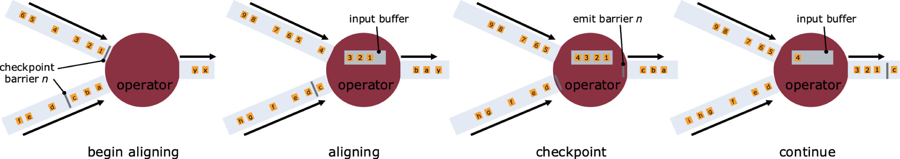
多个算子汇总下的 barrier 对齐
begin aligning : 开始对齐 , 数字流的 barrier 到达算子 , 字母流的 barrier 尚未到达
aligning : 对齐中 , 将数字流 barrier 之后到达的数据先缓存起来 , 继续等待字母流的 barrier
checkpoint : 字母流的 barrier 也到达了 , 将在两个 barrier 之前到达的数据进行运算, 保存结果为状态
continue : 将一个统一的 barrier 向下游传递

Slide 22
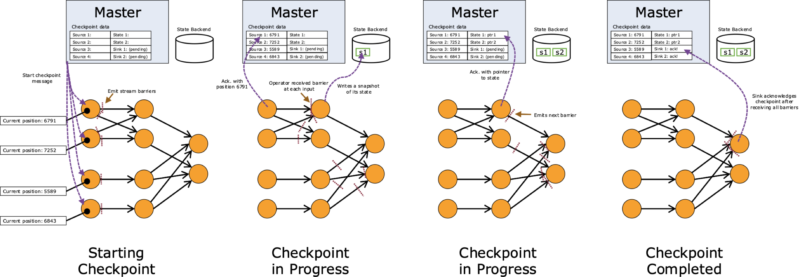
checkPoint 过程

Slide 23
谢谢观看 !

